Slide 1
ACADEMIA NACIONAL DE MEDICINA DE MÉXICO
LOS AMPUTADOS “UN RETO PARA EL ESTADO”
INTRODUCCIÓN
Dr. Eduardo Vázquez Vela Sánchez
EPIDEMIOLOGIA DE LAS AMPUTACIONES
Dra. Martha Hijar Medina
MANEJO DE LOS AMPUTADOS. AYER Y HOY
Dr. Leobardo Ruiz Pérez
IMPACTO SOCIAL DE LAS PRÓTESIS PARA AMPUTADOS Lic. OP Xicoténcatl Rojas
FUTURO DE LA TECNOLOGIA PARA BENEFICIO DE LOS AMPUTADOS
Dr. Eduardo Vázquez Vela Sánchez

Slide 2
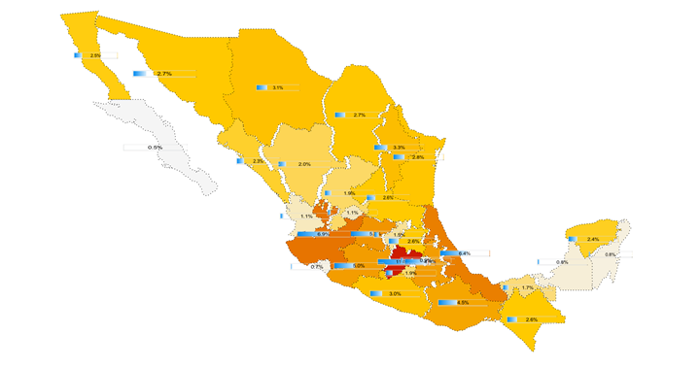
REHABILITACIÓN INTEGRAL DE LOS AMPUTADOS “UN RETO PARA EL ESTADO”
AMPUTADOS EN MÉXICO (INEGI, 2010) 779,967
ENCUESTA NACIONAL DE SALUD Y NUTRICIÓN (2012)
AMPUTACIONES (AMC 2012) 75 al día Por año: 27,375
2014 888,500 AMPUTADOS

Slide 3
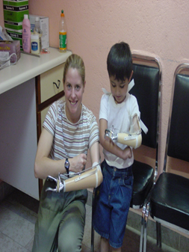
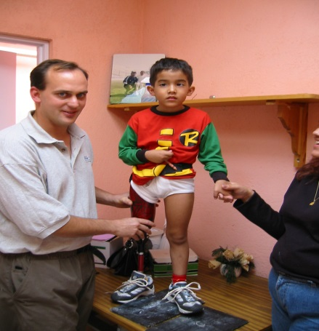
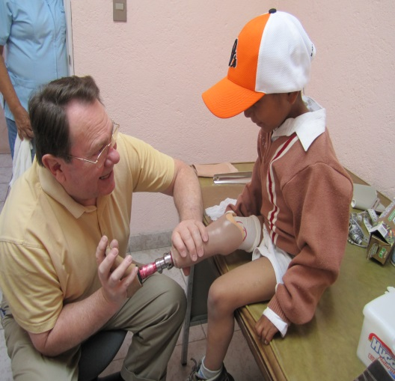
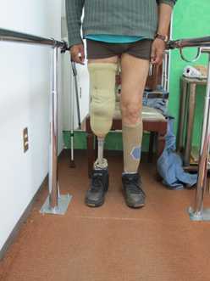
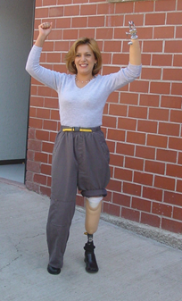
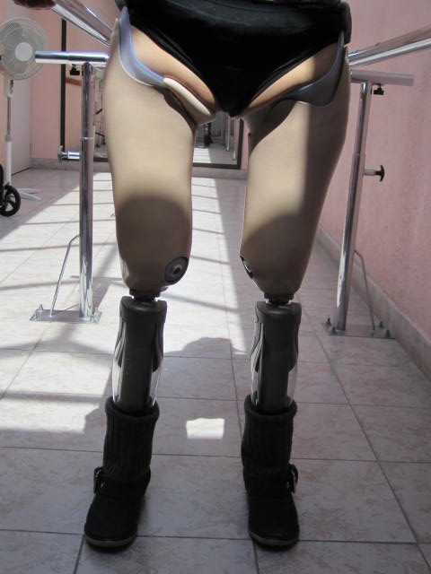
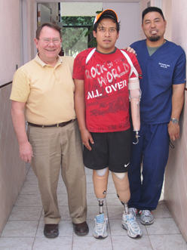
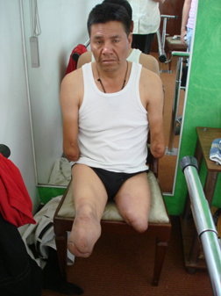
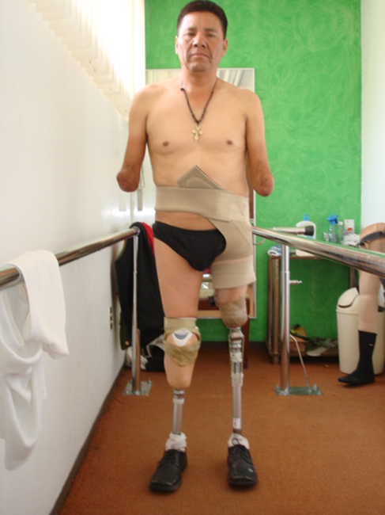

Slide 4
ATENCIÓN DEL AMPUTADO
INSTITUCIONES DE SEGURIDAD SOCIAL
SISTEMA NACIONAL PARA D.I.F.
INSTITUTO NACIONAL DE REHABILITACION
  H.C. MILITAR
INSTITUCIONES DE ASISTENCIA PRIVADA
CRIMAL iap
CRIT

Slide 5
RECURSOS HUMANOS
Empíricos: 1,600. Fabricación y adaptación artesanal de órtesis y prótesis.
  Técnicos: 300
    Licenciados: 150

Slide 6
LABORATORIOS DISPONIBLES
PRODUCCION ANUAL
SISTEMA NACIONAL D.I.F (Once Estados) 440
INSTITUTO NACIONAL DE REHABILITACIÓN 120
CRIMAL iap Querétaro 130
CRIT 775
TOTAL EN EL PAÍS 1464

Slide 7
INVERSION RECUPERABLE EN EL CORTO PLAZO
888,500 AMPUTADOS. LA MAYORIA INCAPACITADOS
1’777,000 IMPRODUCTIVOS
SM (2014) áreas A Y B: $65
PERDIDA ECONÓMICA DIARIA: $ 57’752,500
INSTALACIÓN DE CINCO LABORATORIOS
REHABILITACIÓN DE 100 PERSONAS AMPUTADAS

